Slide 1
真正的財富
馬太福音 6:19-24
成偉邦傳道
23/5/2021 雪梨華人基督教會

Slide 2
登山寶訓
所以你們要完全，像你們天父完全一樣。 (馬太 4:48)
馬太 6:1-18 – 三種屬靈操練
馬太 6:19-34 – 金錢、物質、外表、理想

Slide 3
金錢重要嗎？
  ⁶ 懶惰人哪，你去察看螞蟻的動作，就可得智慧。 ⁷ 螞蟻沒有元帥，沒有官長，沒有君王， ⁸ 尚且在夏天預備食物，在收割時聚斂糧食。 (箴言 6:6-8)
  凡神所造的物都是好的，若感謝著領受，就沒有一樣可棄的 。 (提前4:4)

Slide 4
馬太 6:19-24
1. 三度空間 (6:19-21)
2. 一點燈光 (6:22-23)
3. 二位主人？ (6:24)

Slide 5
第一度空間：地上 (馬太26:19)
  ¹⁹不要為自己積攢財寶在地上，地上有蟲子咬，能鏽壞，也有賊挖窟窿來偷。

Slide 6
第二度空間：天上 (馬太26:20)
  ²⁰ 只要積攢財寶在天上，天上沒有蟲子咬，不能鏽壞，也沒有賊挖窟窿來偷。

Slide 7
第三度空間：你的心 (馬太26:21)
  ²¹ 因為你的財寶在哪裡，你的心也在哪裡。

Slide 8
亞歷山大大帝的三個願望
我的棺木必須由我的醫生獨自運回去
通往墓園的道路要撒滿金子、銀子和寶石。
棺木兩旁開兩個洞，把我的雙手從洞裡伸到棺材外面。

Slide 9
積攢天上的財寶
我們有基督的氣質和性情。因為將來我們只能帶著自己的真面目見神；
如今長存的有信、望及愛；(呂振中譯本)
祈禱及引人歸主，叫人得生命，因為信主的人生命是永存的
奉獻金錢來作聖工，因為神的工作是長存的。

Slide 10
兩位主人？ (馬太 6:24)
一個人不能侍奉兩個主，不是惡這個愛那個，就是重這個輕那個。你們不能又侍奉神，又侍奉瑪門。

Slide 11
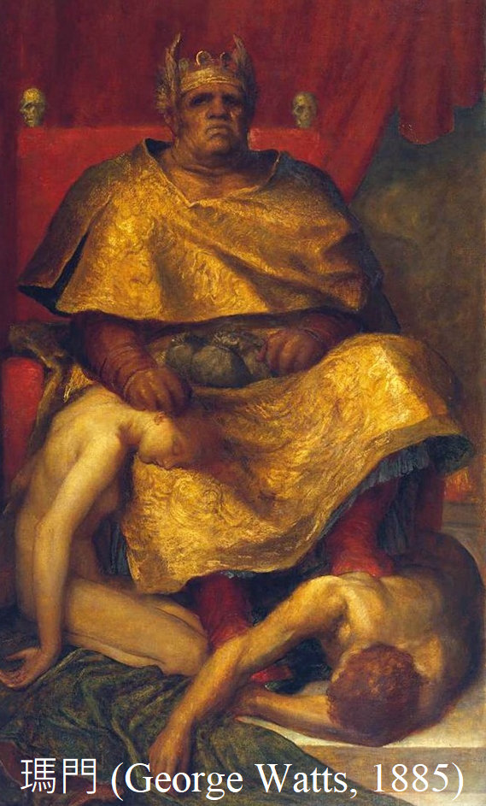
兩位主人？ (馬太 6:24)
瑪門 – 金錢、資產、有價值的物品
豐裕的物質已經成為我們真正的神，但我們會驚訝地發現，對這個可見神的崇拜，並沒有為我們帶來快樂。 (George Watts)

Slide 12
只有一位主人 (馬太 6:24)
一個人不能侍奉兩個主，不是惡這個愛那個，就是重這個輕那個。你們不能又侍奉神，又侍奉瑪門。
我們不可以一腳踏兩船，你們不能又侍奉神，又侍奉金錢、物質、個人的名譽地位等等。

Slide 13
一點燈光 (馬太 6:22-23)
²²眼睛就是身上的燈。你的眼睛若瞭亮，全身就光明；²³你的眼睛若昏花，全身就黑暗。你裡頭的光若黑暗了，那黑暗是何等大呢！

Slide 14
一點燈光 (馬太 6:22-23)
假如我們心靈眼睛明亮如燈，我們就會看得準確，對準焦點，我們就會作正確的選擇，然後按這正確的決定行事，就會走在光明的大道上；假如我們心靈的眼睛沒有亮光，看不準什麼是重要，錯了焦點，放在地上的財寶、會杇壞的物質那裡時，我們就會迷失方向，做錯了人生的選擇，這是何等大的錯誤呀！

Slide 15
你的眼睛若瞭亮……
¹⁵我要默想祢的訓詞，看重祢的道路。¹⁶ 我要在祢的律例中自樂，我不忘記祢的話。……(因為)¹⁰⁵祢的話是我腳前的燈，是我路上的光。(詩119:15-16, 105)

Slide 16
今天的挑戰是
知道神 (know about God)
→ 認識神 (knowing God)

Slide 17
完

